Slide 1
МБДОУ д/с №5 «Родничок» комбинированного вида с. Сарыг-Сеп Дистанционное обучение 1 неделя (с 30 сентября по 6 октября) 2024г. Старшая группа длительность занятия 25 минут
воспитатель: Милёхина Н.Е.

Slide 2
Развитие речи
Чтение сказки «Крылатый, мохнатый да масленый»
Задачи:
-познакомить детей с содержанием русской народной сказки « Крылатый, мохнатый да масленый»
-учить внимательно слушать, отвечать на вопросы по содержанию:
побуждать детей понимать сюжет сказки, выделять героев, определять их поступки;
-обучать детей умению вести диалог;
-развивать память, образное мышление;
-воспитывать интерес к русским народным сказкам.

Slide 3
Сегодня мы познакомимся с новой сказкой. Давайте с вами попробуем узнать ,как она называется. Для этого я вам загадаю загадку. Скажите, ребята, что или кто бывает крылатым? Птицы! Правильно!
Отгадайте загадку про птицу:
Скачет птичка по дорожке, собирает шустро крошки. А потом на ветку прыг. А чирикает: «Чик – чирик!». Воспитатель вывешивает на доску воробья.
Родитель: Кто быват мохнатый? У кого есть шерсть? (Ответы) Пи, пи, пи – она сказала, сразу в норку убежала, что же это за малышка? Это маленькая … Вывешивает на доску мышку.
Родитель: Что может быть масляная, масляный, масленое? (Ответы детей). Спрыгнул он со сковородки, подрумяненный в середке. Знать, готов еще один с пылу с жару тонкий…Воспитатель вывешивает на доску фигурку блина.
Родитель: Ребята, мы сегодня не зря вспомнили всё крылатое, всё мохнатое, всё масляное, так как эти слова составляют название русской народной сказки «Крылатый, мохнатый да масляный». Сейчас я с вам прочитаю эту сказку, а вы слушайте её внимательно, а потом я буду вам задавать вопросы по сказке.

Slide 4


Slide 5
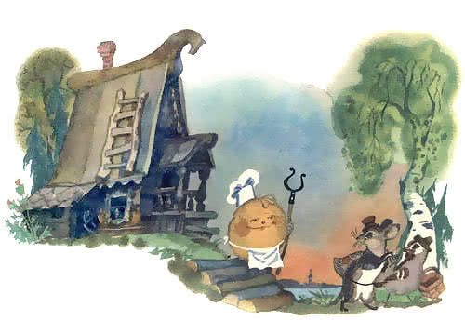
«Крылатый, мохнатый да масленый » На лесной опушке, в тёпленькой избушке, жили-были три братца: воробей крылатый, мышонок мохнатый да блин масленый. Воробей с поля прилетел, мышонок от кота удрал, блин со сковороды убежал.

Slide 6
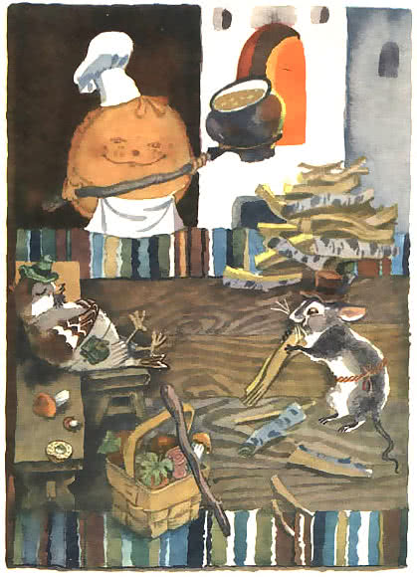
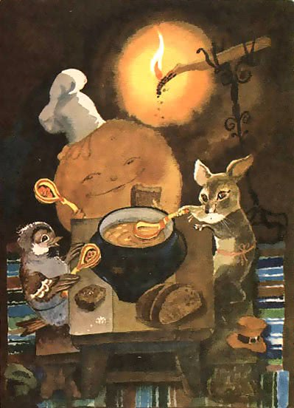
Жили они, поживали, друг друга не обижали. Каждый свою работу делал, другому помогал. Воробей еду приносил — с полей зёрен, из лесу грибов, с огорода бобов. Мышонок дрова рубил, а блин щи да кашу варил. Хорошо жили. Бывало, воробей с охоты воротится, ключевой водой умоется, сядет на лавку отдыхать. А мышь дрова таскает, на стол накрывает, ложки крашеные считает. А блин у печи — румян да пышен — щи варит, крупной солью солит. — Да и я, — говорит воробей, — не промах: соберу грибов, натащу бобов — вот вы и сыты!

Slide 7
Так они жили, друг друга хвалили, да и себя не обижали. Только раз призадумался воробей. «Я, — думает, — целый день по лесу летаю, ножки бью, крылышки треплю, а они как работают? С утра блин на печи лежит — нежится, а только к вечеру за обед берётся. А мышь с утра дрова везёт да грызёт, а потом на печь заберётся, на бок перевернётся, да и спит до обеда. А я с утра до ночи на охоте — на тяжкой работе. Не бывать больше этому!» Рассердился воробей — ножками затопал, крыльями захлопал и давай кричать: — Завтра же работу поменяем! Ну, ладно, хорошо. Блин да мышонок видят, что делать нечего, на том и порешили. На другой день утром блин пошёл на охоту, воробей — дрова рубить, а мышонок — обед варить. Вот блин покатился в лес. Катится по дорожке и поёт: Прыг-скок, прыг-скок, я — масленый бок, На сметанке мешан, на маслице жарен! Прыг-скок, прыг-скок, я — масленый бок! Бежал, бежал, а навстречу ему Лиса Патрикеевна.

Slide 8
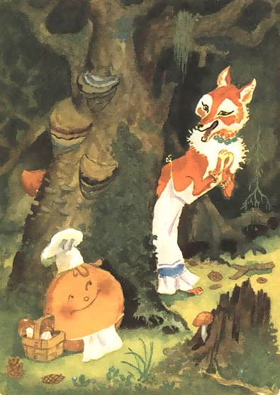
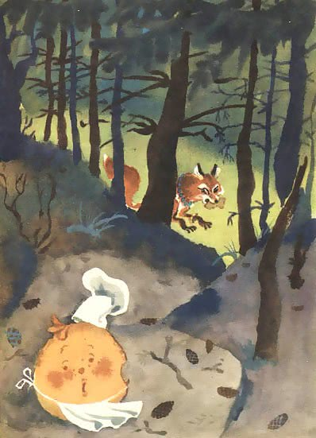
Ну, ладно, хорошо. Блин да мышонок видят, что делать нечего, на том и порешили. На другой день утром блин пошёл на охоту, воробей — дрова рубить, а мышонок — обед варить. Вот блин покатился в лес. Катится по дорожке и поёт: Прыг-скок, прыг-скок, я - масленый бок,на сметанке мешан,на маслице жарен! Бежал, бежал, а навстречу ему Лиса Патрикеевна.

Slide 9
— Хорошо поёшь, — говорит Лиса Патрикеевна, а сама ближе подбирается. — Так, говоришь, на сметане мешан? А блин ей:— На сметане да с сахаром! А лиса ему:— Прыг-скок, говоришь? Да как прыгнет, да как фыркнет, да как ухватит за масленый бок — ам! А блин кричит:— Пусти меня, лиса, в дремучие леса, за грибами, за бобами — на охоту! А лиса ему:— Нет, я съем тебя, проглочу тебя со сметаной, с маслом да с сахаром! Блин бился, бился, еле от лисы вырвался, — бок в зубах лисьих оставил, — домой побежал! А дома-то что делается! Стала мышка щи варить: чего ни положит, а щи всё не хороши, не жирны, не маслены. «Как, — думает, — блин щи варил? А, да он в горшок нырнёт да выплывет, и станут щи жирные!»Взяла мышка да и кинулась в горшок. Обварилась, ошпарилась, еле выскочила! Шубка повылезла, хвостик дрожмя дрожит. Села на лавку да слёзы льёт. А воробей дрова возил: навозил, натаскал да давай клевать, на мелкие щепки ломать.

Slide 10
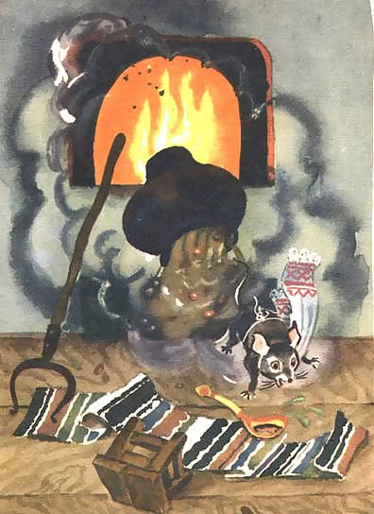
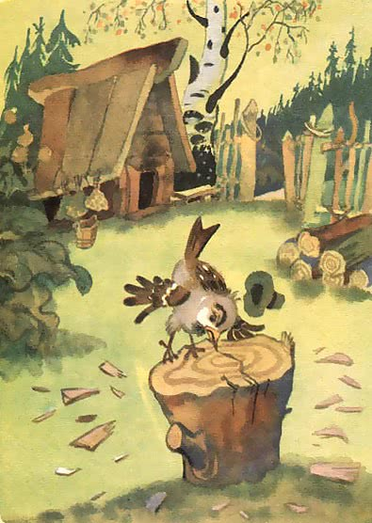
А воробей дрова возил: навозил, натаскал да давай клевать, на мелкие щепки ломать. Клевал, клевал, клюв на сторону своротил. Сел на завалинку и слёзы льёт. Прибежал блин к дому, видит: сидит воробей на завалинке — клюв на сторону, слезами воробей заливается. Прибежал блин в избу — сидит мышь на лавке, шубка у неё повылезла, хвостик дрожмя дрожит.

Slide 11
Словесная игра «Чья работа?»
-Что делал блин до ссоры (щи да кашу варил).
-А после ссоры? (на охоту пошёл, а лиса ему пол бока съела).
-Что делала мышка до ссоры? (дрова рубила).
-А после ссоры? (обед варила да ошпарилась).
-Что делал воробей до ссоры? (на охоту ходил).
-А после ссоры? (дрова клевал, да и клюв своротил).
-Молодцы!
- Скажите, как называется сказка, с которой мы сегодня познакомились? (ответ детей)
- Чему научила вас эта сказка? (дружбе, взаимовыручке, доброте и преданности).
Сказка учит тому, что каждый должен заниматься своим делом.

Slide 12
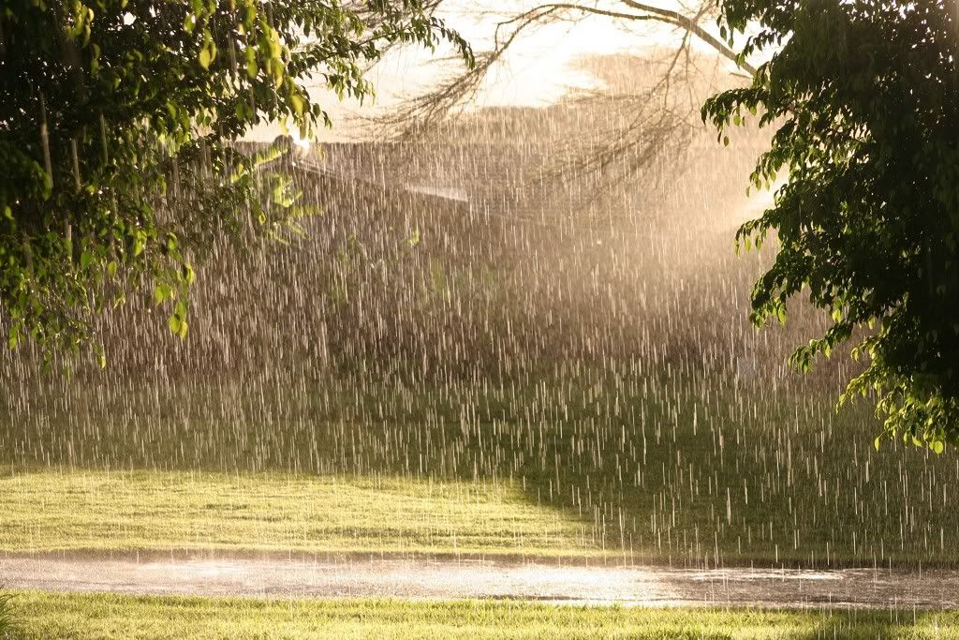
Рисование «Идёт дождь» Материалы: Простой (графитный) карандаш, цветные восковые мелки, альбомный лист.

Slide 13
А.Плещеев «Осень наступила»
Осень наступила, высохли цветы,
И глядят уныло голые кусты.
Вянет и желтеет травка на лугах,
Только зеленеет озимь на полях.
Туча небо кроет, солнце не блестит,
Ветер в поле воет, дождик моросит.
Зашумели воды быстрого ручья,
Птички улетели в теплые края.
О каком времени года говорится в стихотворении?
Почему вы думаете, что наступила осень?
Какой осенью дождь?

Slide 14
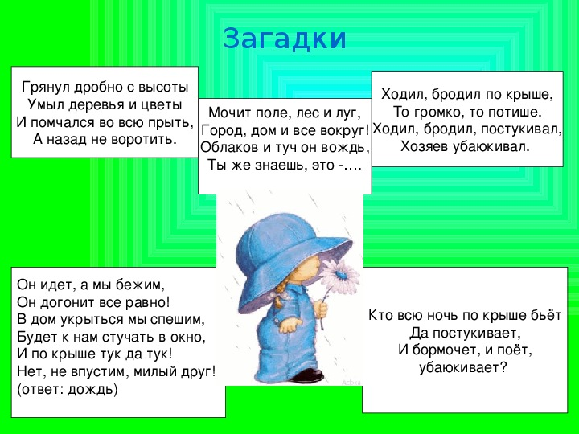
Загадки про дождик

Slide 15

Считалка

Slide 16

Дождик с ветром

Slide 17

Дождь грибной

Slide 18

Дождик с радугой дугой

Slide 19

Дождик с солнцем

Slide 20

Дождик с градом

Slide 21

Дождик с рыжим листопадом

Slide 22

Дождь со снегом

Slide 23
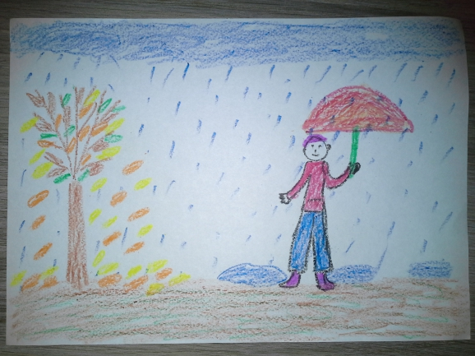
Самостоятельная работа

Slide 24
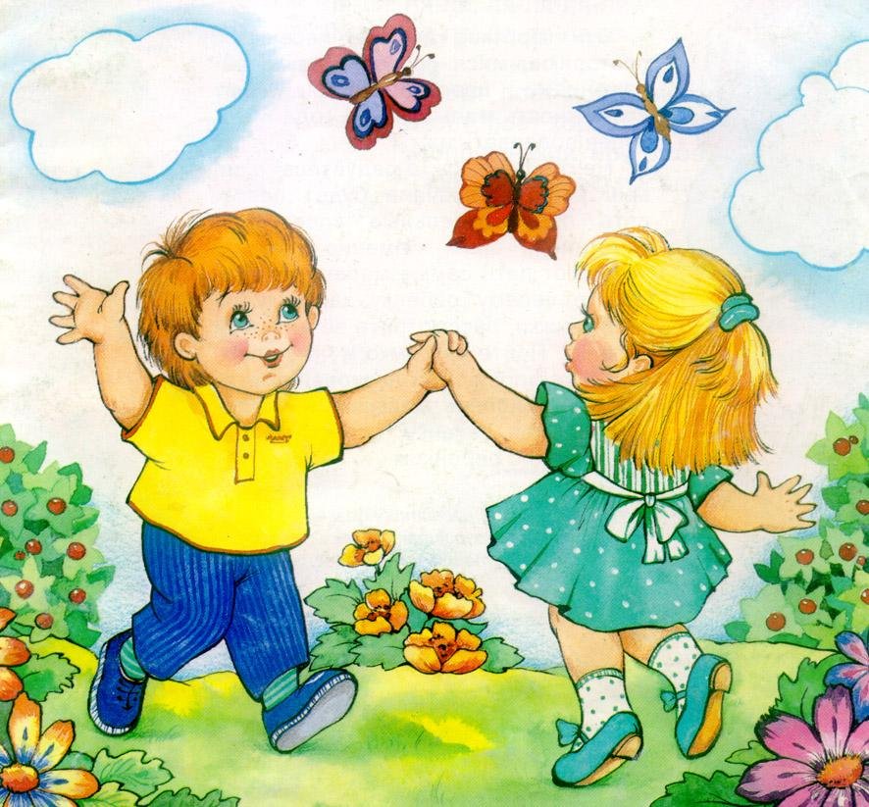
Ознакомление с окружающим миром «О дружбе и друзьях»

Slide 25

Стихотворение о дружбе

Slide 26
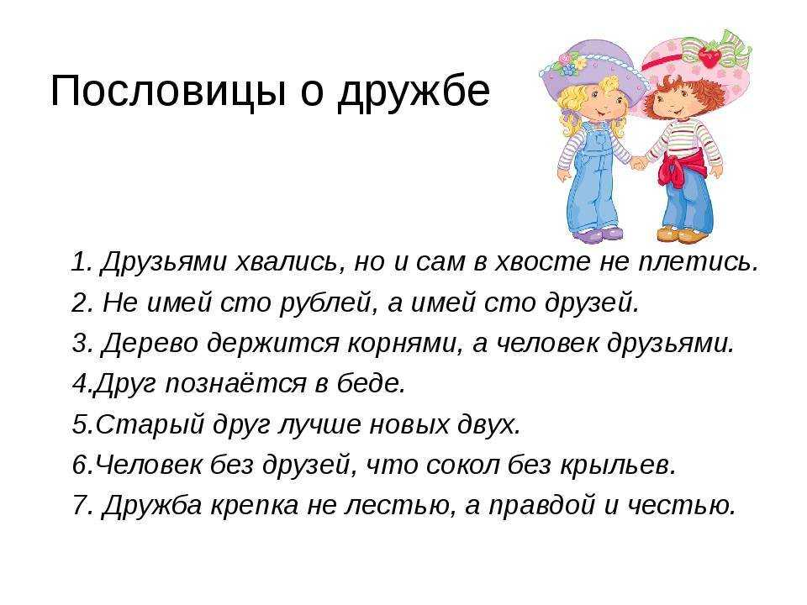
Пословицы о дружбе

Slide 27

«Про дружбу» Ю.Энтин

Slide 28

Чтение рассказа В.Осеевой

Slide 29

Спасибо за внимание!

Slide 30

Формирование элементарных математических представлений

Slide 31
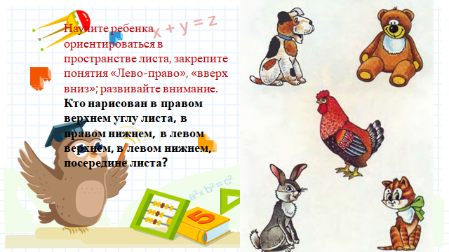

Slide 32


Slide 33
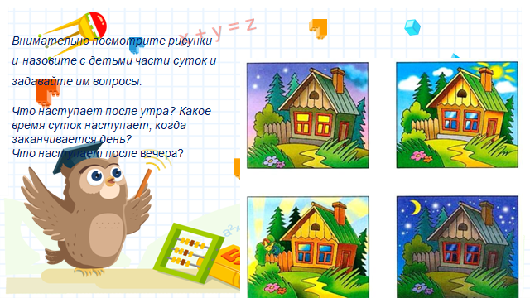

Slide 34
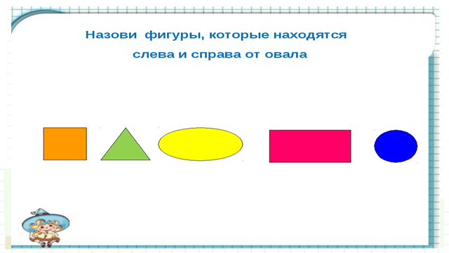

Slide 35


Slide 36


